Slide 1
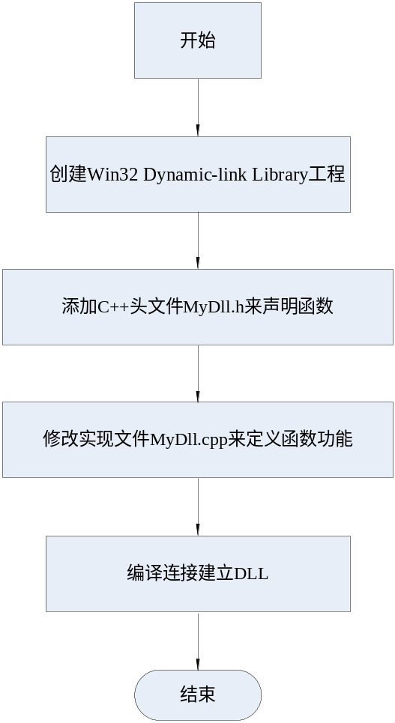
创建简单的动态链接库实例
  【范例18-1】创建第一个DLL。（该范例创建一个简单的DLL工程，其实现两个整数相加的功能。）

